Slide 1
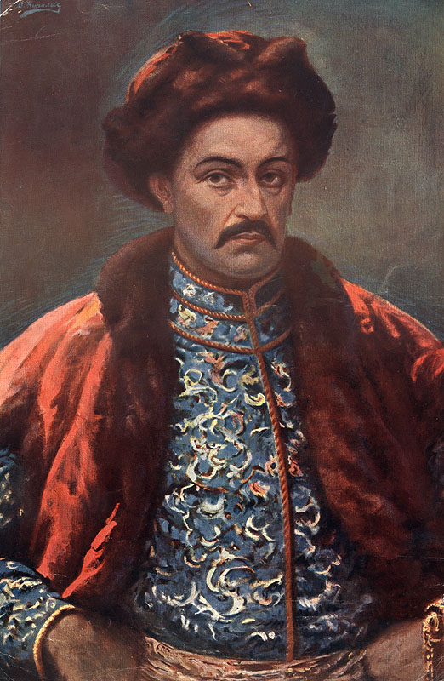

Іван Степанович Мазепа
20.03.1639 – 21.09.1709

Slide 2
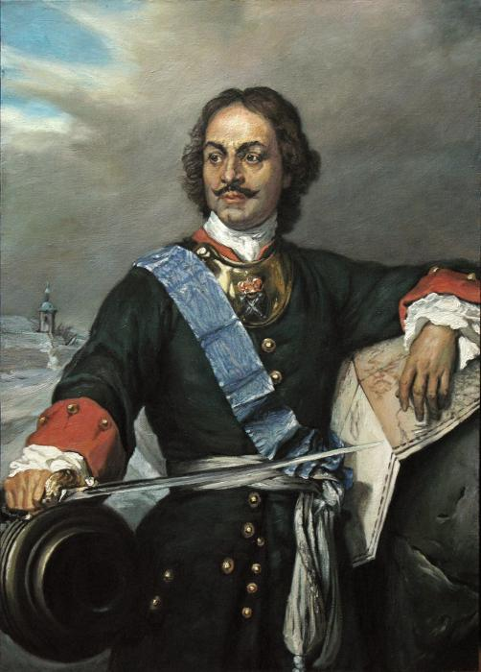
Російський цар Петро І
Північна війна:
1700-1721

Slide 3
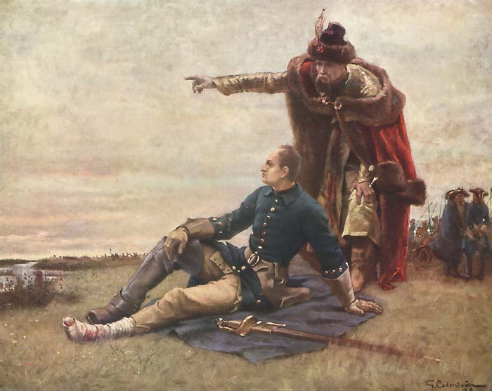
Шведський король Карл XII і гетьман І.Мазепа під час Полтавської битви
27.06.1709

Slide 4
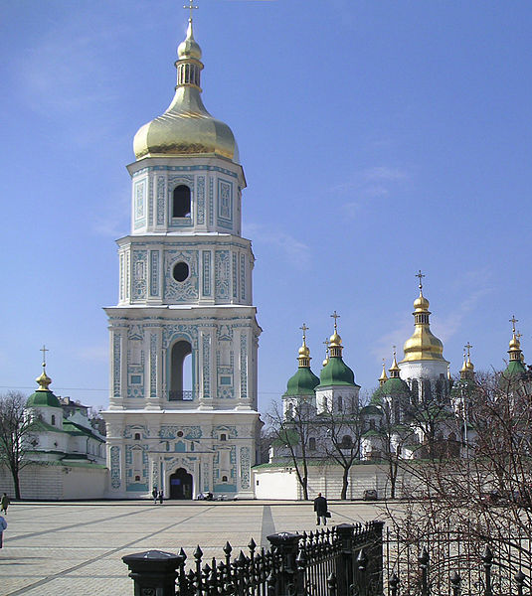
Дзвіниця Софіївського собору у Києві, збудована коштом Івана Мазепи

Slide 5
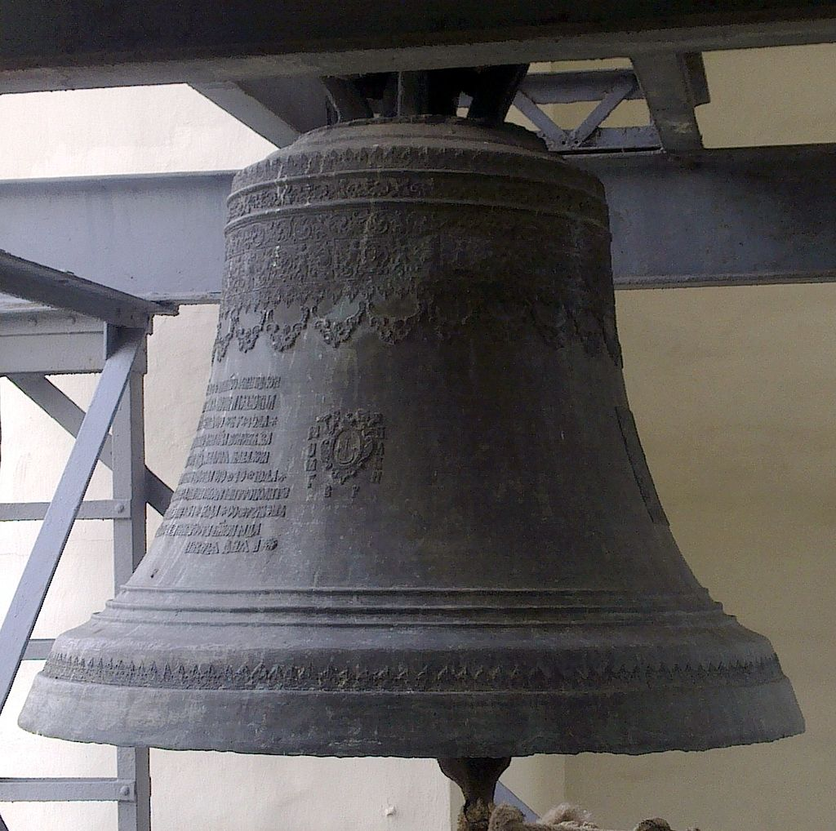
Дзвін Мазепи.
Софіївський собор у Києві

Slide 6
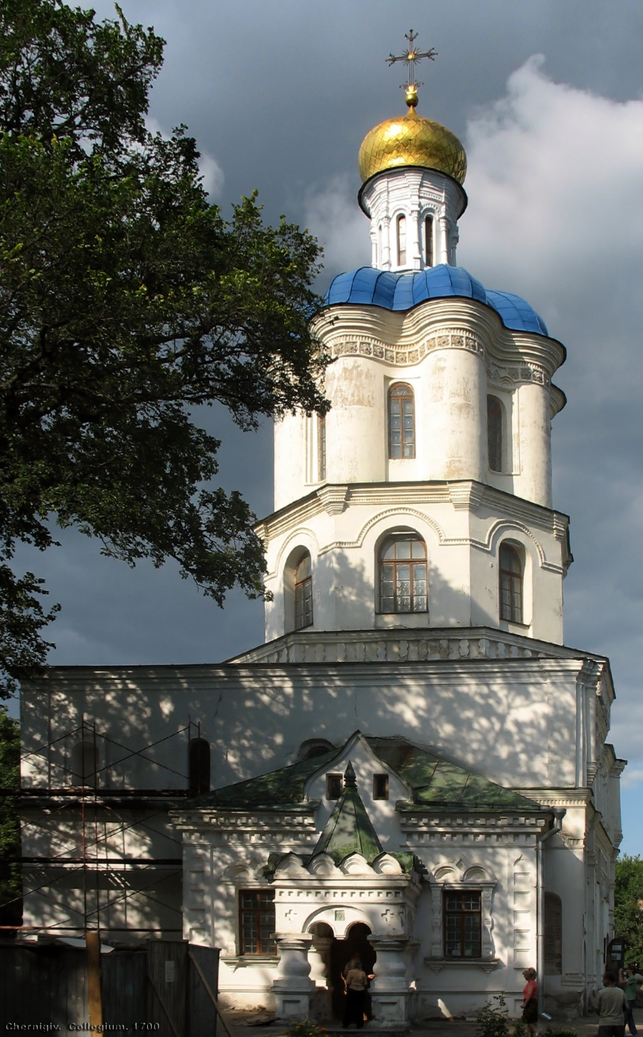
Чернігівський колегіум, заснований за безпосередньої підтримки та фінансування Івана Мазепи.

Slide 7
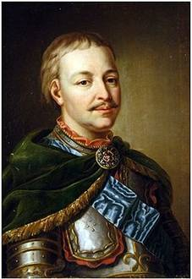
Портрет Івана Мазепи в латах з Андріївською стрічкою невідомого художника з Дніпровського художнього музею

